Slide 1

苏教版 数学 四年级 下册
6
运算律
应用乘法分配律进行简便计算
情境导入
探究新知
课堂练习
课堂小结
课后作业
WWW.PPT818.COM

Slide 2

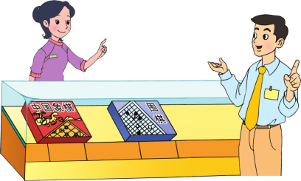
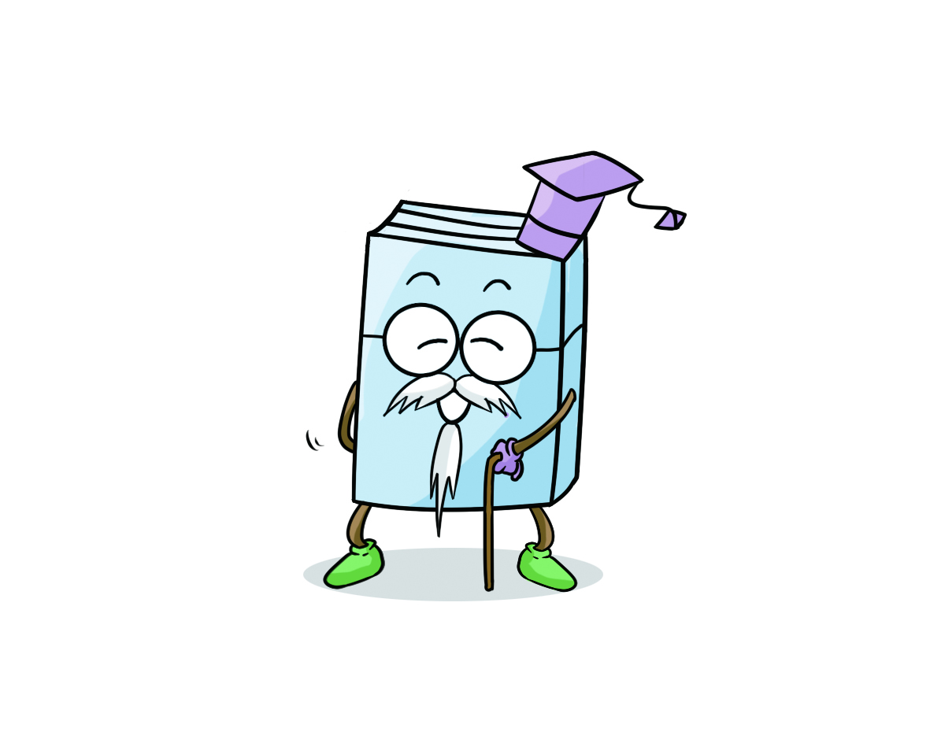

情境导入
买102副中国象棋。
一共要付多少元？
32元
58元
32×102=
（元）
返回

Slide 3


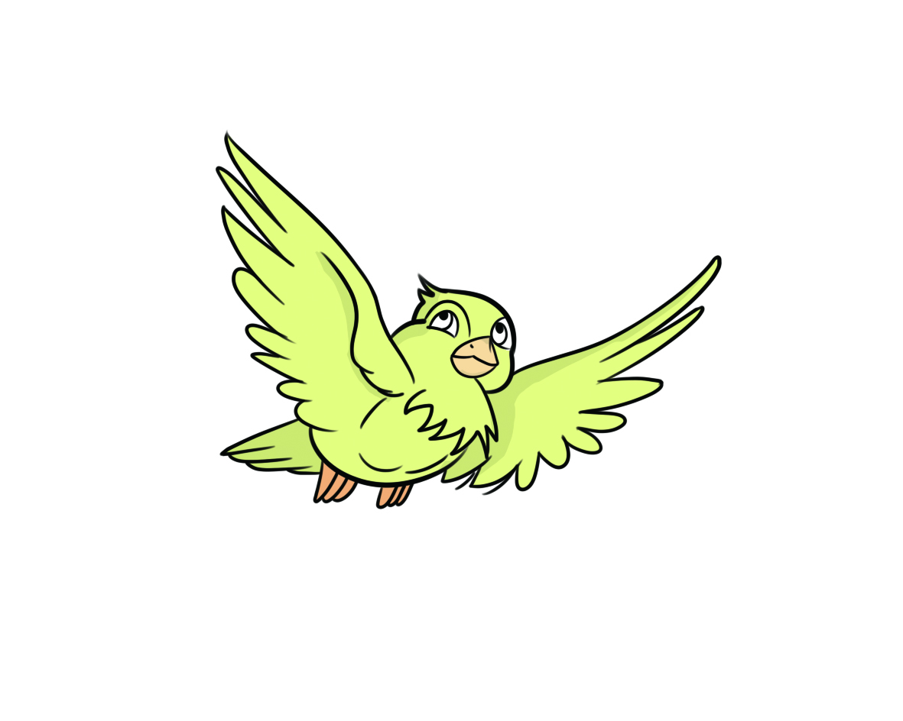
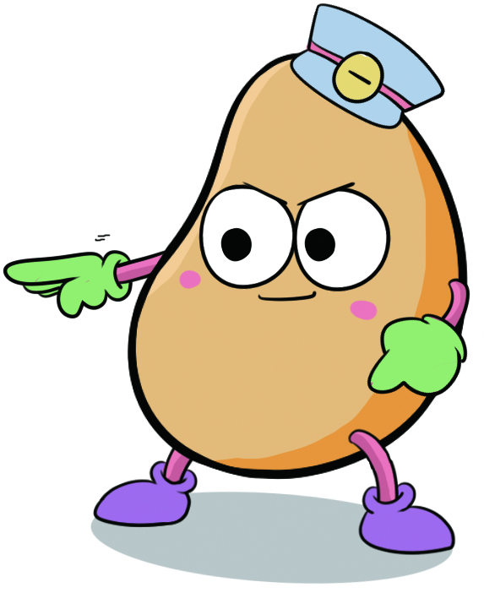
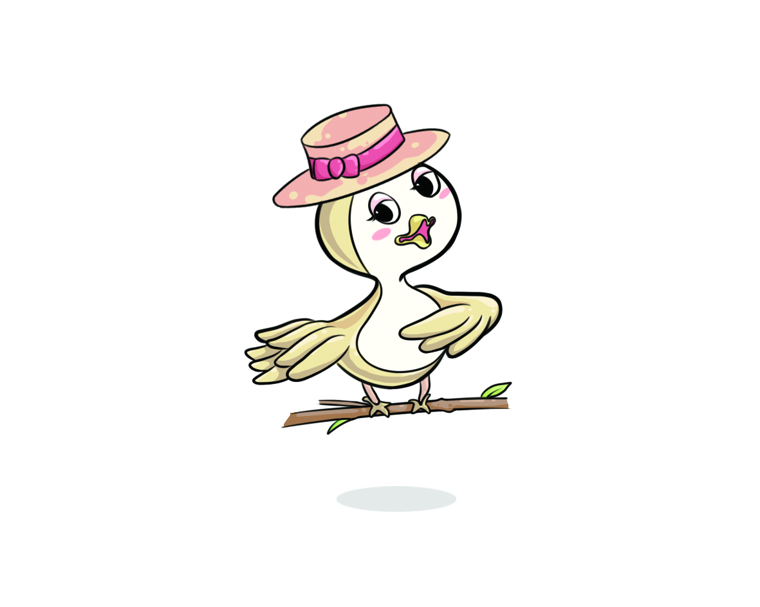
探究新知
可以用竖式计算。
100副是3200元，2副是64元，一共是3264元。
先算100 个32，再算2个32，……
32×102
这样算简便吗？应用了什么运算律？
= 32×（100+2）
= 32× +32×
= 3200+64
= 3264
你能完成下面的计算吗？
100
2
返回

Slide 4
用简便方法计算，并说说应用了什么运算律。
46×12 + 54×12
=（46+54）×12
= 100 ×12
= 1200
乘法分配律
返回

Slide 5

同步练习
课堂练习
1.在 里填数,在 里填运算符号。
（40+7）×12 =
29×56 + 56×31 = （ ）
40
×
12
+
7
×
12
29
+
31
×
56
返回

Slide 6
同步练习
2.用简便方法计算。
43×201
304×22
87×12 + 13×12
38×32 + 68×38
15×（20 + 3）
（30 + 4）×25
=43×（200+1）
=43 ×200+43
=8600+43
=8643
=（87+13）×12
=100×12
=1200
=15 × 20+15 × 3
=300+45
=345
=（300+4）×22
=300 ×22+4 ×22
=6600+88
=6688
=（32+68）×38
=100×38
=3800
=30 × 25+4×25
=750+100
=850
返回

Slide 7
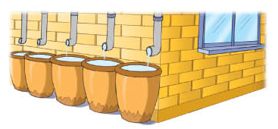
同步练习
3.大扫除时，平均每个教室用水102升，15个教室共用水多少升？
102×15
=（100+2）×15
=100×15+2×15
=1500+30
=1530（升）
答：15个教室共用水1530升。
返回

Slide 8
同步练习
4.用简便方法计算。
38 ×7+62 ×7 16 ×29+16 ×21
=（38+62） ×7
5 ×23+5 ×37 152 ×8+148 ×8
=（29+21） ×16
= 100 ×7
= 50×16
= 700
= 800
= 5×（23+37）
=（152+148）×8
= 5×60
= 300×8
= 300
= 2400
返回

Slide 9
5.水果店运来苹果18箱，香蕉22箱。两种水果每箱都重15千克。运来的苹果和香蕉一共重多少千克？
（18+22）×15
=40×15
=600（千克）
答：运来的苹果和香蕉一共重600千克。
返回

Slide 10

课堂小结
这节课你们都学会了哪些知识？
两个数的和与一个数相乘，等于这两个数分别与这个数相乘，再把两个乘积相加。
返回

Slide 11

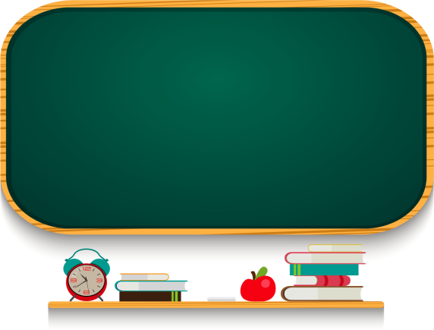
课后作业
补充习题：
对应练习
返回

